Slide 1
Электронная регистрация юридических лиц и индивидуальных предпринимателей
УПРАВЛЕНИЕ ФЕДЕРАЛЬНОЙ
НАЛОГОВОЙ СЛУЖБЫ ПО ТОМСКОЙ ОБЛАСТИ
Приказ ФНС России № ЯК-7-6/489@ от 12.08.2011г.

Slide 2
Электронный сервис
ФНС России
«Подача документов на государственную регистрацию в электронном виде»

Slide 3




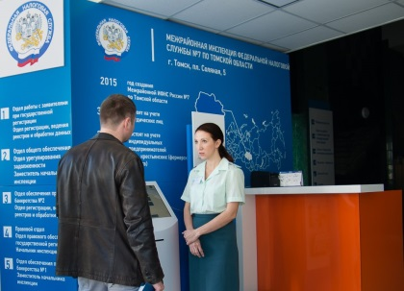
Сервис позволяет заявителю при наличии электронной подписи
подать документы на регистрацию ИП или ЮЛ
через сеть Интернет
без посещения нотариуса
Транспортный контейнер с ЭП
Документы о государственной регистрации
в электронном виде
Сайт ФНС России
Для получения документов на бумажном носителе
следует лично обратиться в налоговую инспекцию
(Межрайонная ИФНС России № 7 по Томской области)
Налоговый орган

Slide 4
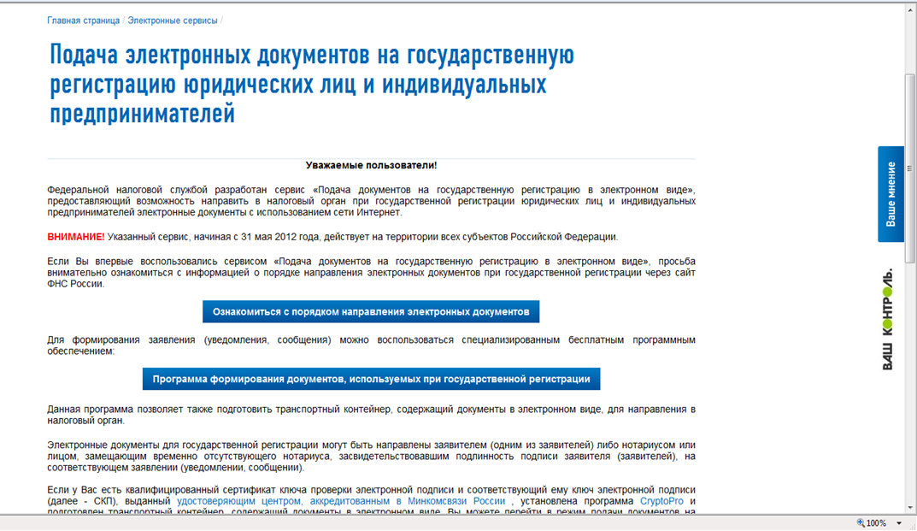
Электронный сервис размещен на сайте ФНС России WWW.NALOG.RU

Slide 5

Чтобы воспользоваться сервисом необходимо:
Приобрести электронную подпись в Удостоверяющем центре, аккредитованном Минэкономсвязи России
2. Установить программу CryptoPro
Данное сопровождение осуществляется Удостоверяющим центром
Данное сопровождение осуществляется
Удостоверяющим центром
3. Скачать с сайта ФНС России бесплатную программу по формированию документов, используемых при государственной регистрации

Slide 6
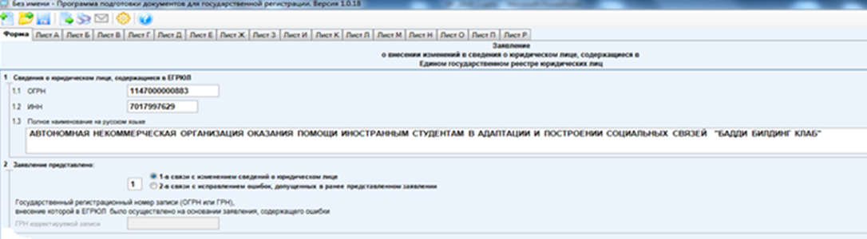
4. С помощью программы заполнить заявление и сформировать пакет документов
1
2

Slide 7
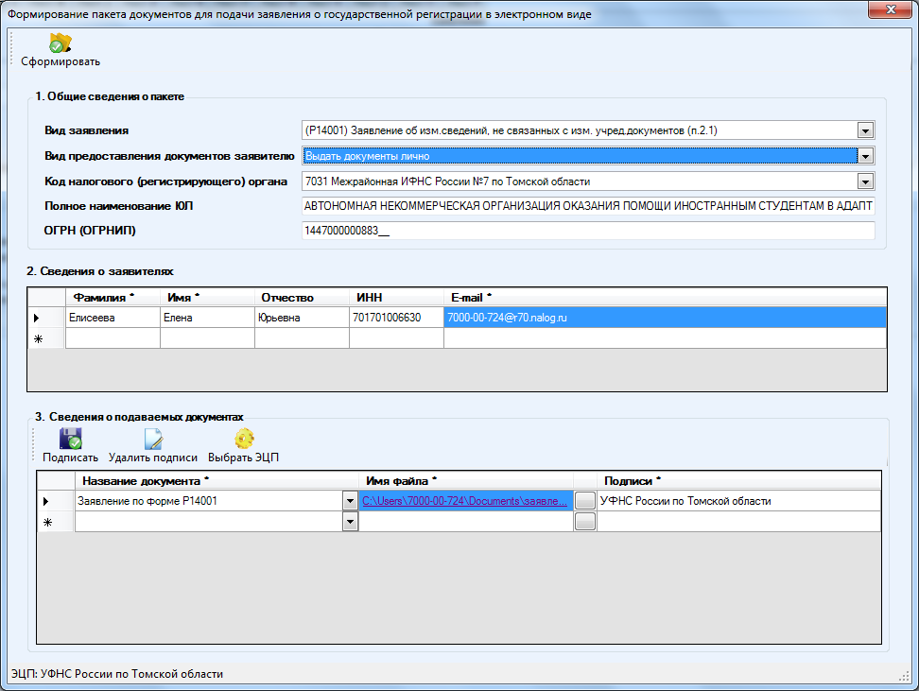
5. Сохранить документ и сформировать транспортный контейнер
4
3
2
1

Slide 8
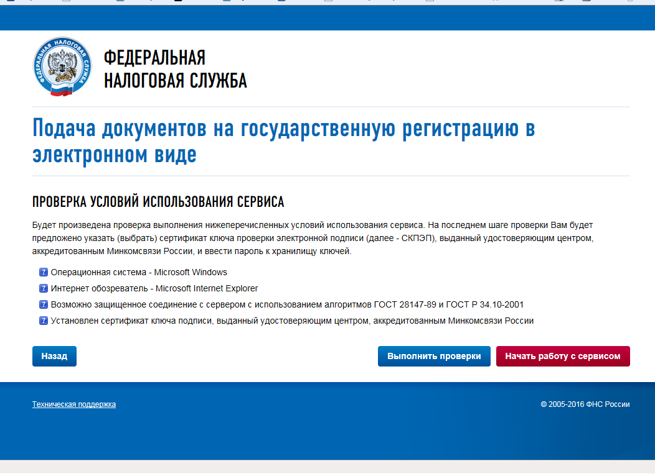
6 . Отправить транспортный контейнер в налоговую инспекцию

